Slide 1
Final Review
Imparando
June 28, 2022

Slide 2
Project goals realizzati
Seguire corsi registrati
Acquistare corsi
Interagire col forum dedicato al corso
Presenza di parental control
Produzione di nuovi corsi da parte dei docenti
Newsletter
Login social

Slide 3
Project goals non realizzati
Seguire corsi in diretta
La funzionalità era stata pensata avendo a disposizione una quarta persona nel team. Quando ha abbandonato, abbiamo dovuto ridimensionare gli obiettivi del progetto.

Slide 4
Updates to the project plan
15 novembre: I project review
1 dicembre: completamento degli spike, definizione struttura progetto
27 dicembre: inizio della realizzazione del progetto
11 gennaio: II project review
28 giugno: final project review, termine del progetto

Slide 5
Issues and Roadblocks
Riduzione dell’organico del team
Impegni lavorativi
Ripresa dei corsi
ReactNative poco stabile
Minikube può essere installato solo su un pc fra quelli a nostra disposizione

Slide 6
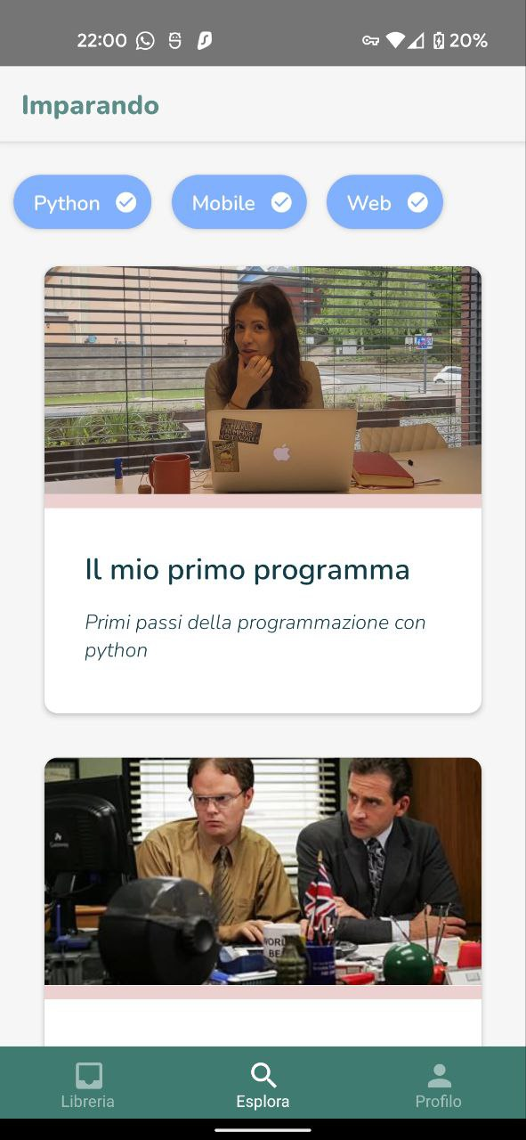
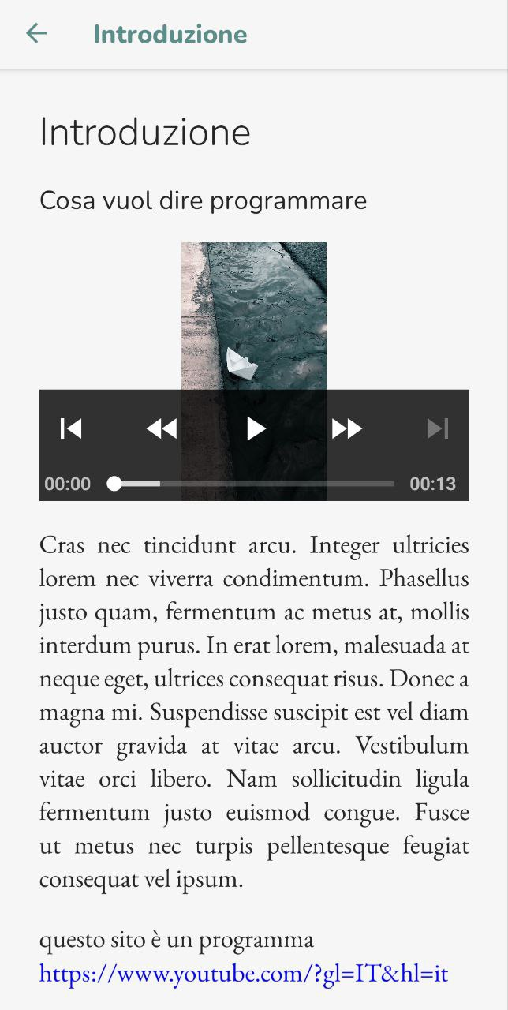
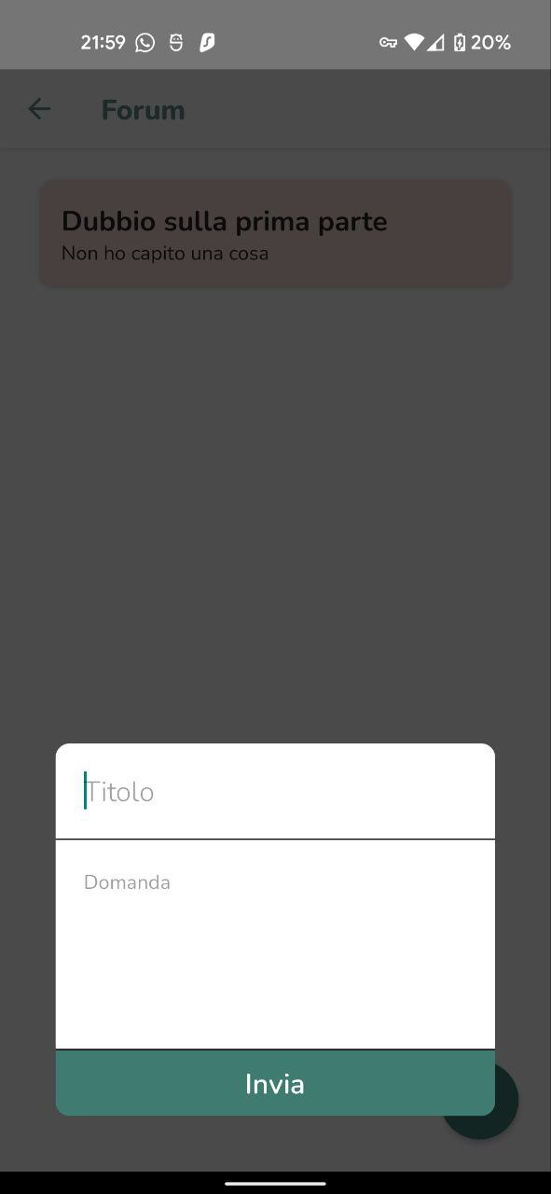
Mobile app

Slide 7
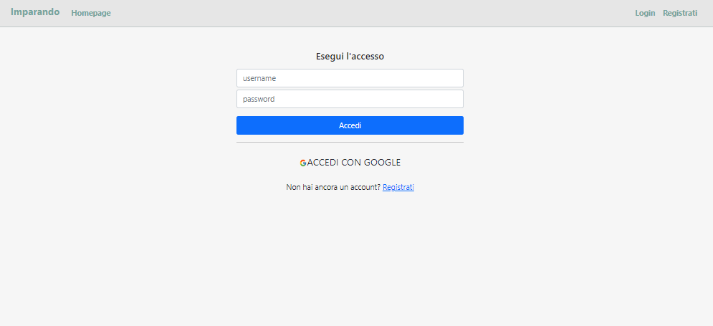
Web app - login

Slide 8
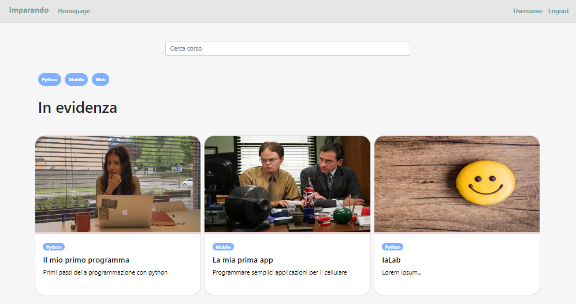
Web app - homepage

Slide 9
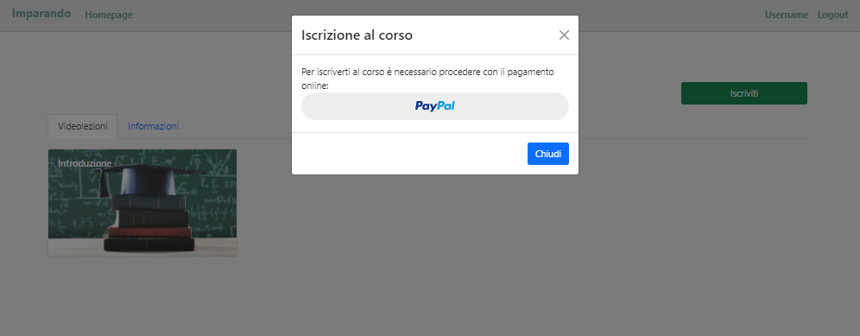
Web app - acquisto corso

Slide 10
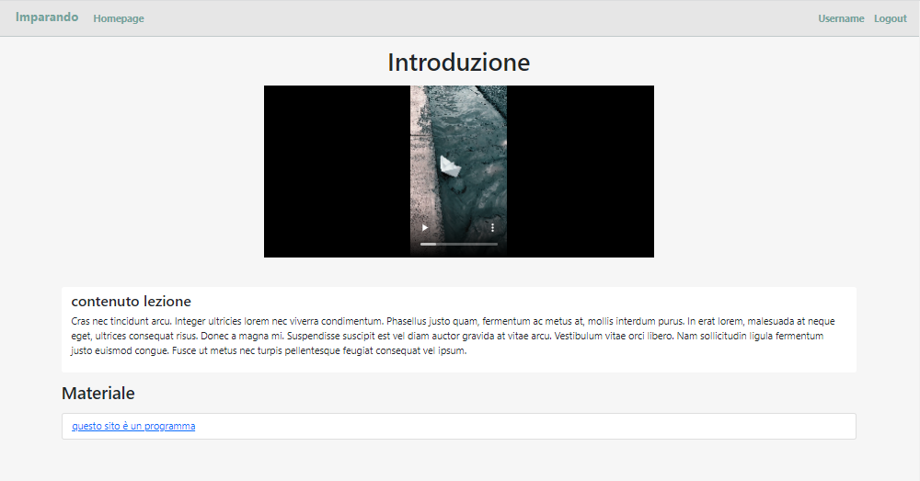
Web app - dettaglio lezione

Slide 11
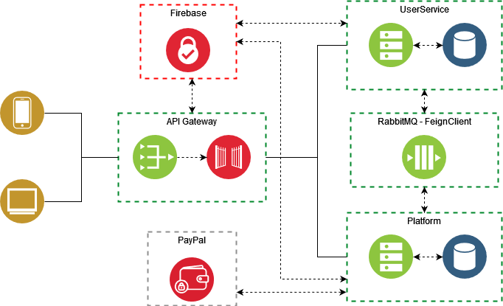
Backend

Slide 12
Backend
Eventual consistency per l’eliminazione degli utenti: succede raramente, prediligiamo la disponibilità del servizio
Comunicazione asincrona: eliminazione degli utenti
Comunicazione sincrona: verifica dei ruoli

Slide 13
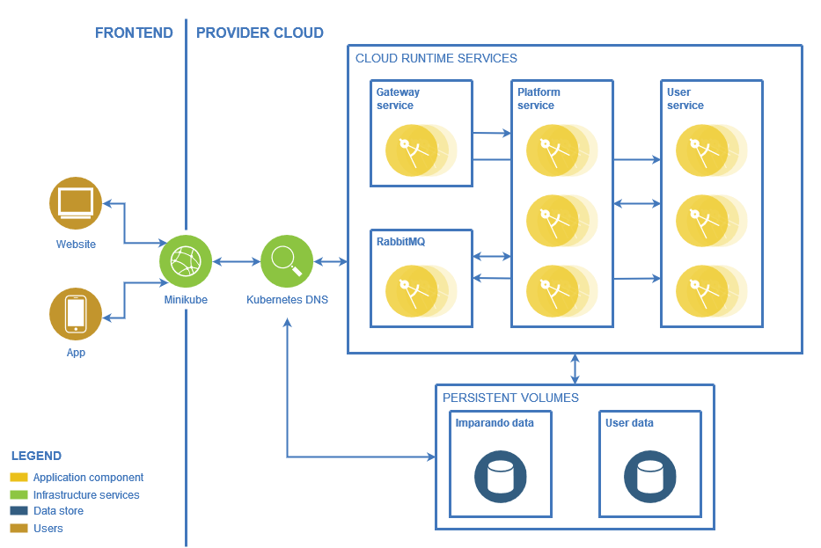
Kubernetes

Slide 14
Kubernetes
I Deployment Controller si assicurano che i Pod dei servizi rimangano stabili.
I servizi utilizzano un LoadBalancer base, per smistare le richieste ai loro Pod
Tutte le richieste tra servizi vengono fatte passando dal DNS di Kubernetes

Slide 15
To do
Estendere l’applicazione anche ai docenti
Creazione dell’account dalla applicazione

Slide 16
External links
https://gitlab2.educ.di.unito.it/sp203198/taass
https://trello.com/b/YD37Lys3/imparando

Slide 17
Thank you for your attention !
Questions?

Slide 18
Project Review
Imparando
January 11, 2022

Slide 19
Project goals
Seguire corsi registrati e lezioni in diretta
Acquistare corsi
Interagire col forum dedicato al corso
Presenza di parental control
Produzione di nuovi corsi da parte dei docenti

Slide 20
Initial Project plan summary
15 novembre: I project review
1 dicembre: completamento degli spike, definizione struttura progetto
15 dicembre: inizio della realizzazione del progetto
15 gennaio: prima release
15 febbraio: termine del progetto

Slide 21
Status as of January 11, 2022
Completato il servizio per la gestione degli utenti
Definita la struttura del front-end
Testing in corso dell’interazione fra front-end web e back-end
Testing del servizio di gateway
Rimangono da svolgere
Implementazione dell’applicazione mobile
Veste grafica del front-end web
Integrazione del sistema di pagamento

Slide 22
Analysis and design
Gestione dell’autenticazione a livello di gateway
Microservizi separati per la gestione degli utenti e per la gestione dei corsi
Utilizzo di Firebase per l’autenticazione dei nostri utenti

Slide 23
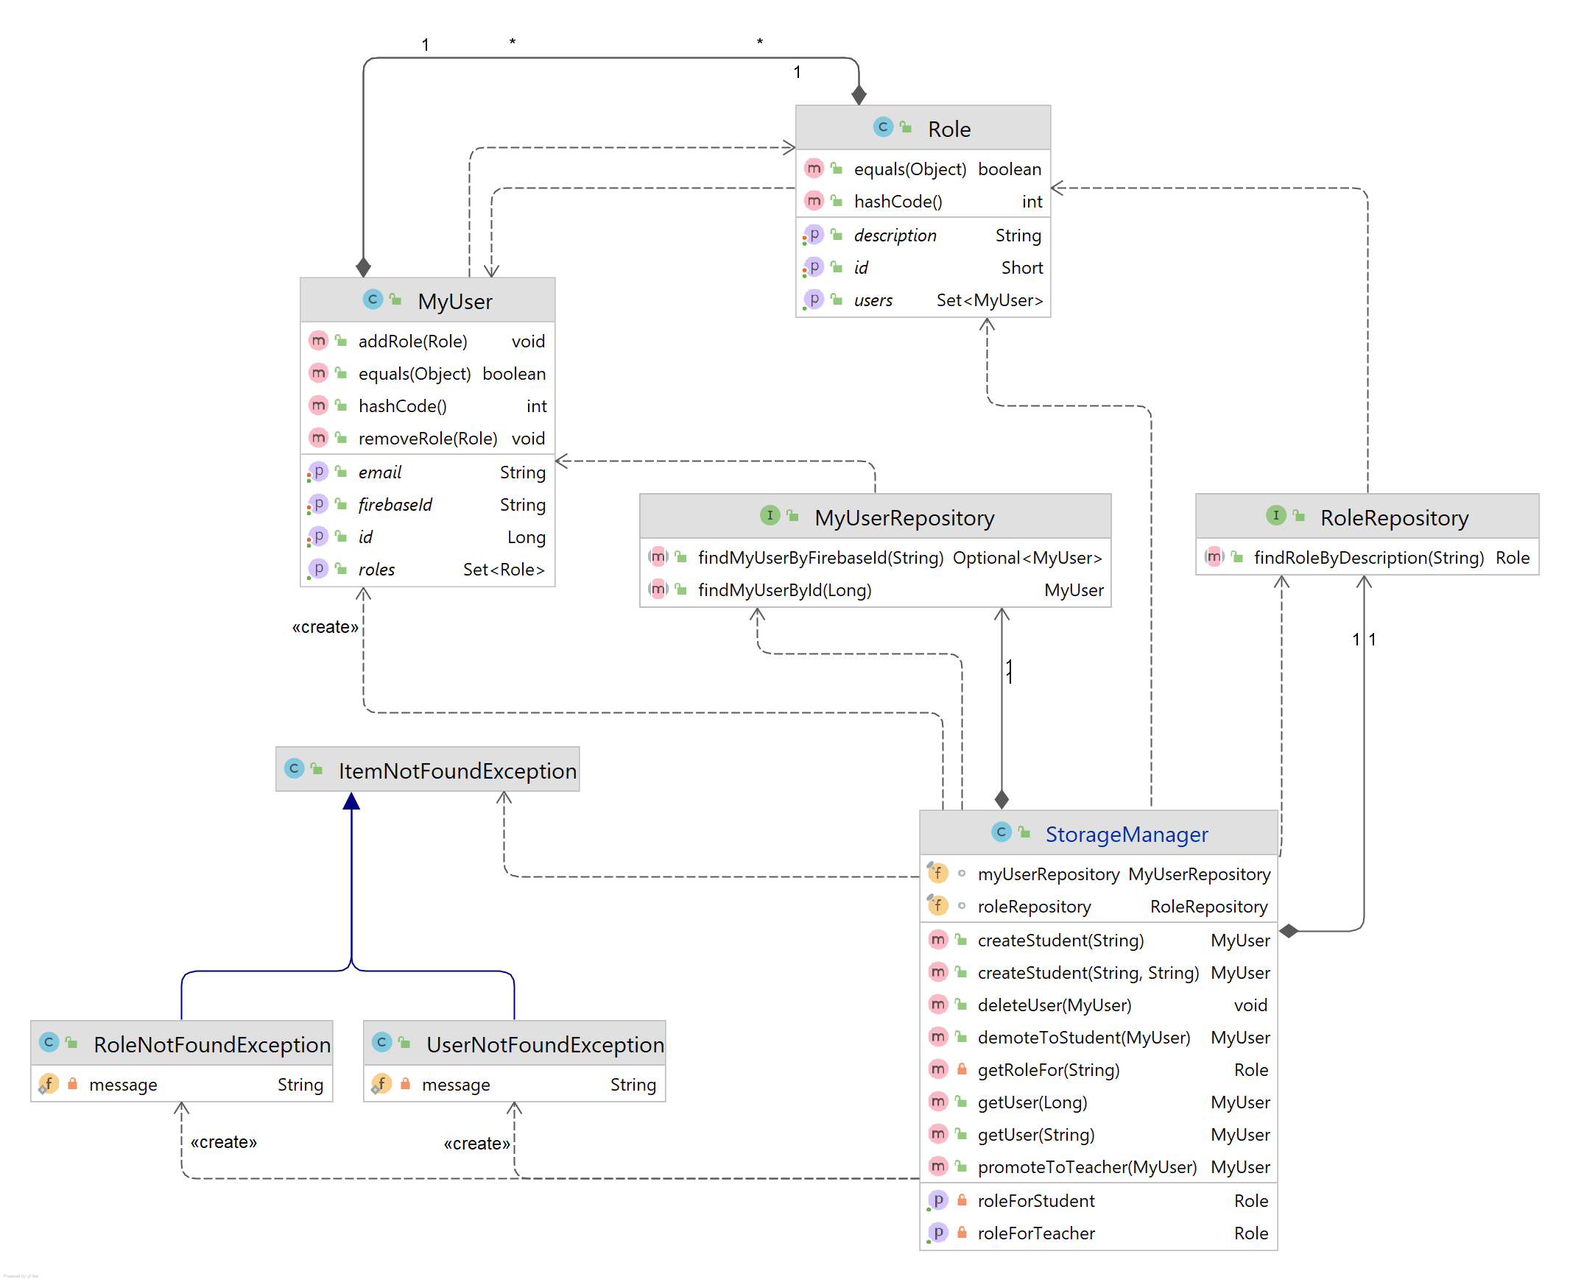
Class diagrams – Users’ microservice

Slide 24
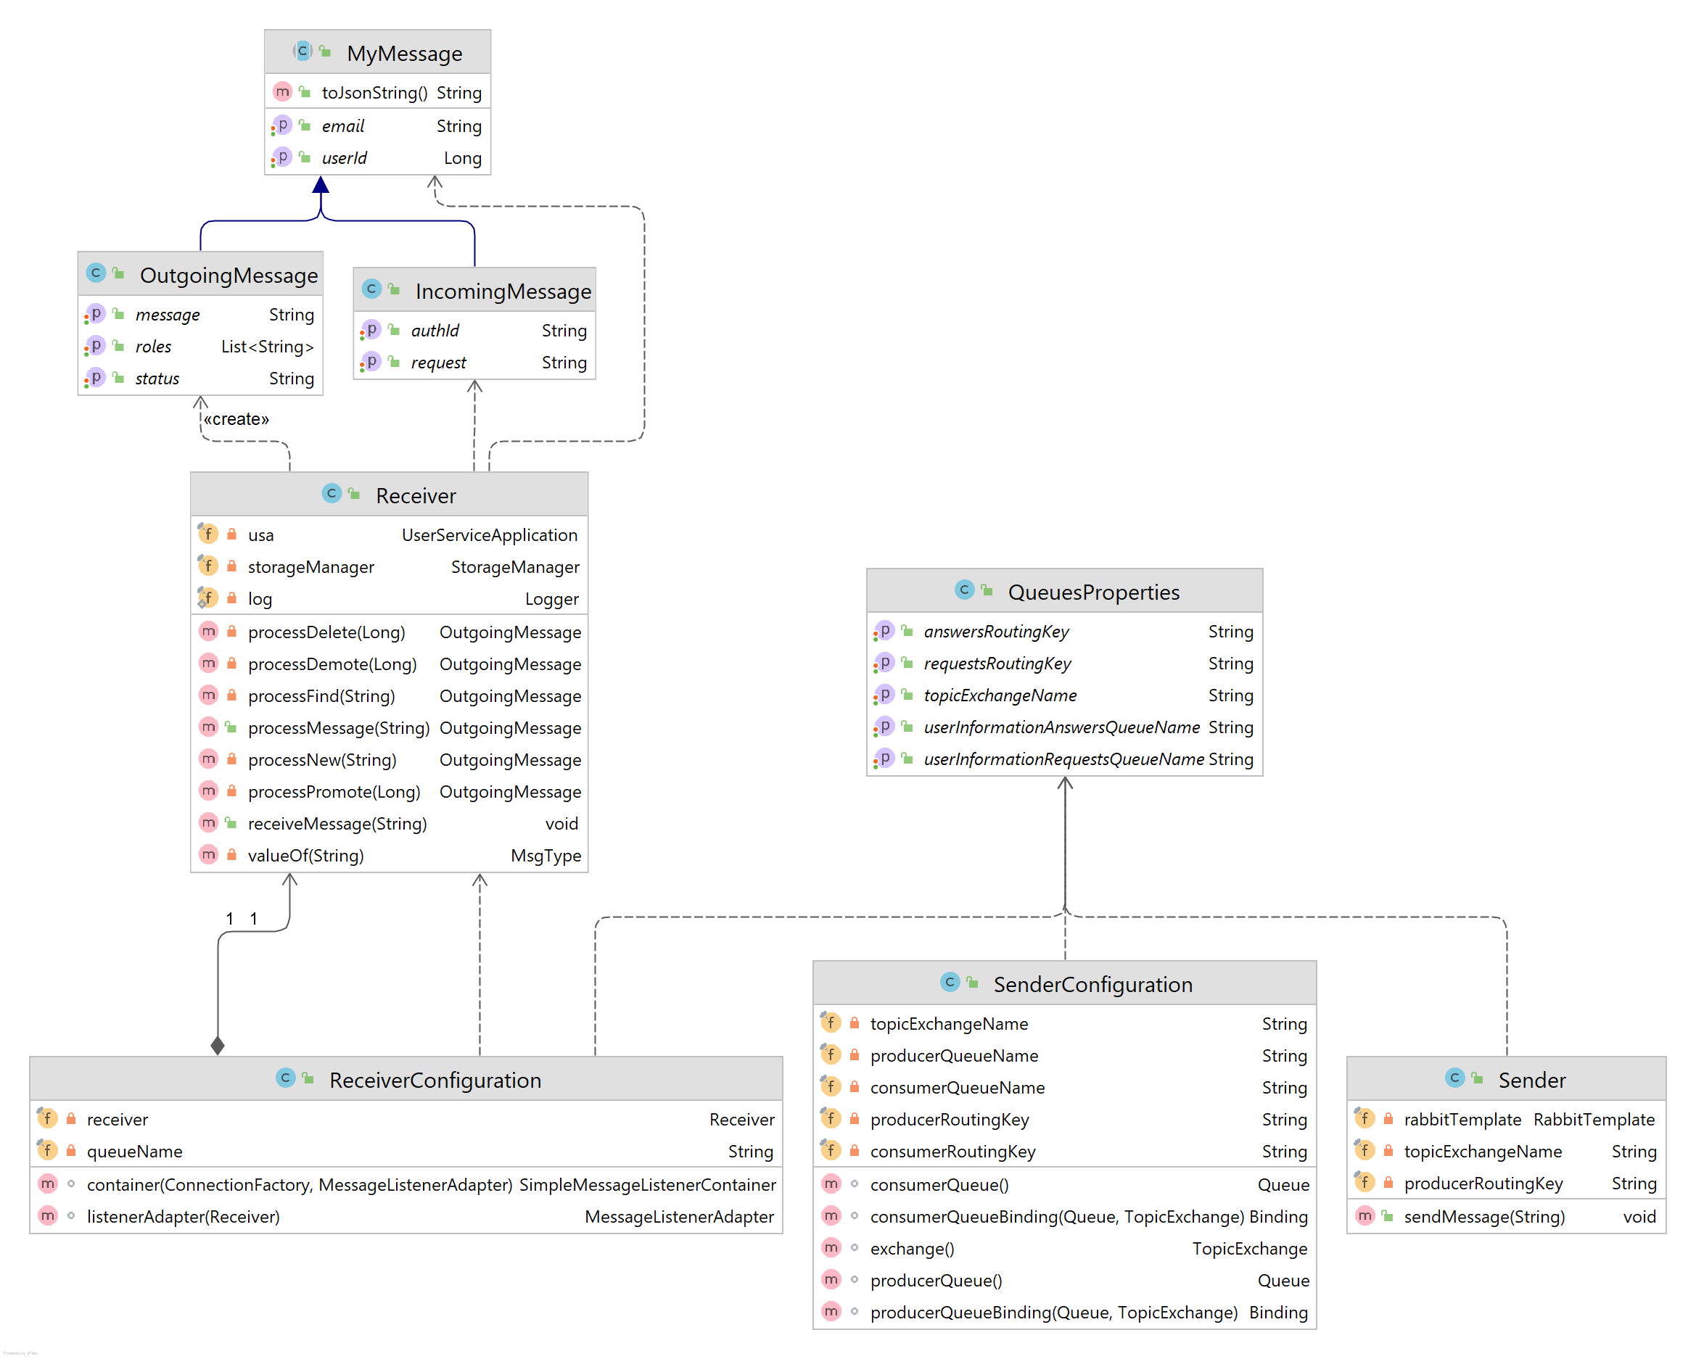
Class diagrams – Users’ microservice

Slide 25
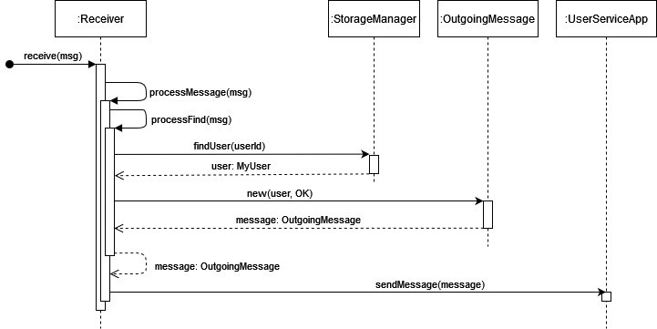
Sequence diagram – Users’ microservice

Slide 26
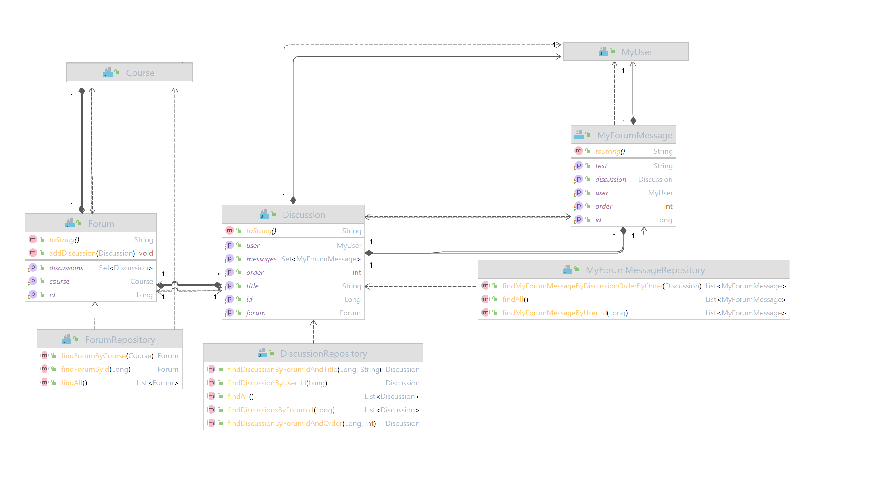
Class diagrams – Platform microservice

Slide 27
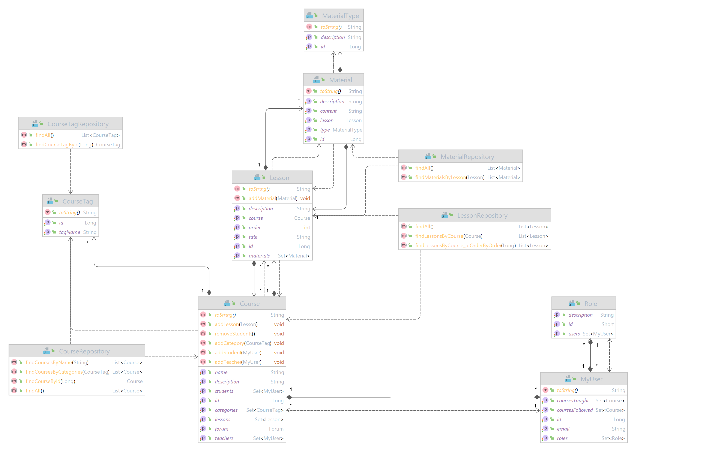
Class diagrams – Platform microservice

Slide 28
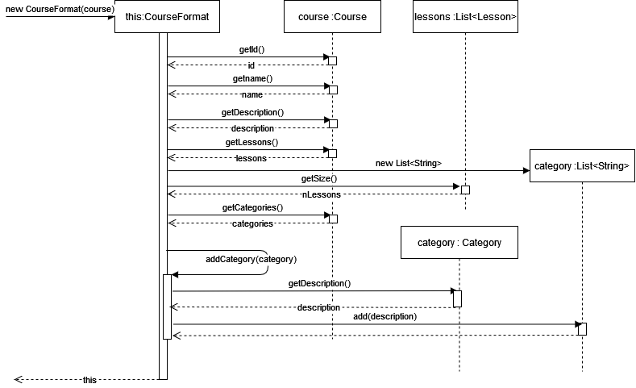
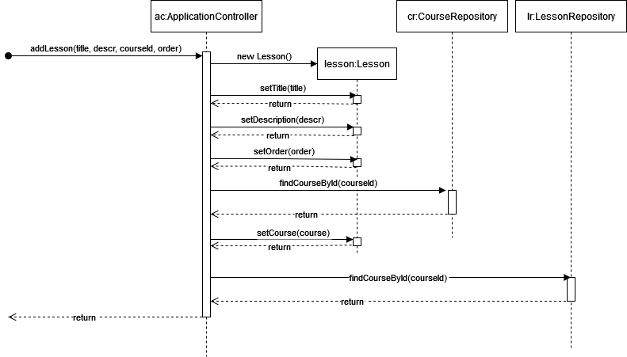
Sequence diagrams – Platform microservice

Slide 29
Issues and Roadblocks
Alcuni aspetti avanzati di JPA ci hanno costretti a ristrutturare parte del codice sia nel microservizio di gestione degli utenti, sia in quello utilizzato per l’erogazione dei corsi.
Abbiamo dovuto ripensare parte del servizio di gestione degli utenti per non introdurre dipendenze cicliche.
Dopo alcuni tentativi con Spring API Gateway, abbiamo decisco di utilizzare Zuul, sul quale non abbiamo riscontrato problemi di configurazione.

Slide 30
Updates to the project plan
15 novembre: I project review
1 dicembre: completamento degli spike, definizione struttura progetto
27 dicembre: inizio della realizzazione del progetto
11 gennaio: II project review
7 febbraio: prima release
19 febbraio: seconda release, termine del progetto

Slide 31
External links
https://gitlab2.educ.di.unito.it/sp203198/taass
https://trello.com/b/YD37Lys3/imparando

Slide 32
Thank you for your attention !
Questions?

Slide 33
Project Review
Imparando
November 15, 2021

Slide 34
Project goals
Seguire corsi live o in differita
Acquistare corsi
Interagire col forum dedicato al corso
Presenza di parental control
Produzione di nuovi corsi da parte dei docenti

Slide 35
Project NO goals
Non è possibile effettuare il download del corso o delle lezioni
Non è presente una chat privata tra utenti
Non è possibile ottenere un certificato di completamento di un corso

Slide 36
Motivations
Creare uno spazio comodo e intelligente orientato ai ragazzi per poter fruire di corsi complementari o di approfondimento
Andare incontro alle nuove esigenze dell’apprendimento (DAD)
Sopperire all’assenza di materiale in italiano

Slide 37
Similar Applications
Kattedra: orientato alle aziende, corsi di formazione
Moodle: offre una piattaforma, non i contenuti
Coursera: rivolto agli universitari
Udemy, skillshare: chiunque può caricare il proprio corso

Slide 38
Initial Project plan summary
15 novembre: I project review
1 dicembre: completamento degli spike, definizione struttura progetto
15 dicembre: inizio della realizzazione del progetto
15 gennaio: prima release
15 febbraio: termine del progetto

Slide 39
Status as of November 9-15, 2021
Definizione goal/ no goal, motivations, user story, project plan summary, similar appplication, spike, user stories, user interaction draft, CRC cards e mockups.

Slide 40
User stories studente
Il Genitore, insieme allo Studente, entra sul sito per la prima volta, naviga tra i corsi disponibili e ne sceglie uno. Guarda la lezione di prova e, una volta finita, decide di acquistare l’intero corso. Per farlo si iscrive al sito tramite Google, sceglie il metodo di pagamento e conferma l’acquisto.
Lo studente, dopo aver assistito a qualche lezione, si rende conto che gli piace molto il professore e decide di iscriversi alla newsletter per ricevere aggiornamenti riguardo a tutto il nuovo materiale pubblicato dal docente.
Lo studente accede alla propria area personale, scorre la lista dei corsi acquistati, sceglie un corso e decide di riprendere dal punto in cui ha lasciato il giorno prima. Finita la lezione, gli viene un dubbio e decide di fare una domanda sul forum del corso

Slide 41
User stories docente
Una persona si propone come docente con l’idea per un corso. Dopo una valutazione, viene accettato, accreditato come docente e inizia a creare il corso.
Il docente viene notificato delle domande sul forum del suo corso, accede al sito e comincia a rispondere. Nota che molte domande riguardano un certo argomento del corso, decide quindi di fissare una sessione interattiva per risolvere i dubbi. Gli utenti che partecipano al corso vengono notificati.

Slide 42
Spikes to be done
React
Spring
Docker
Kubernetes
TypeScript
Flutter
React Native
API esterne (Google, Paypall, Facebook)

Slide 43
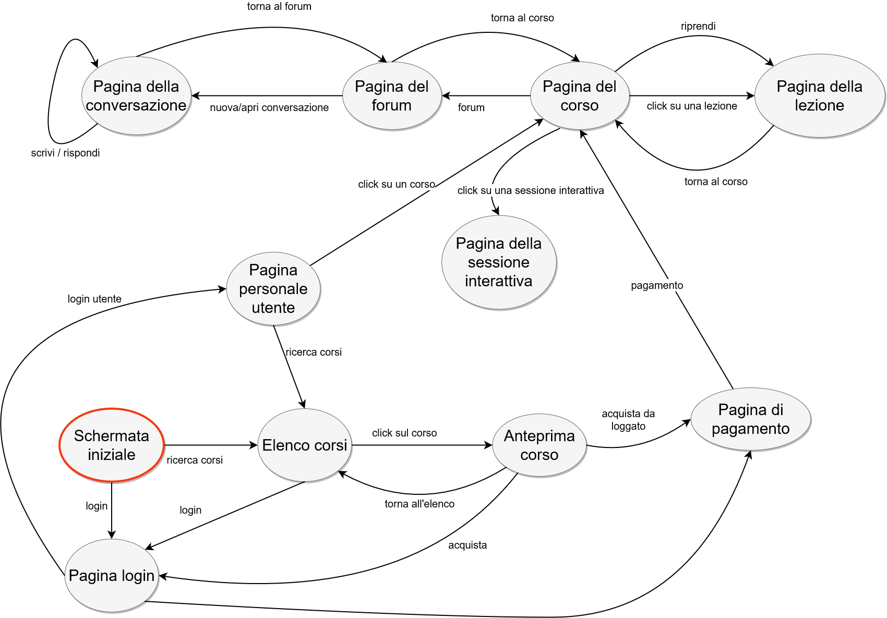
User Interaction Draft - Studente

Slide 44
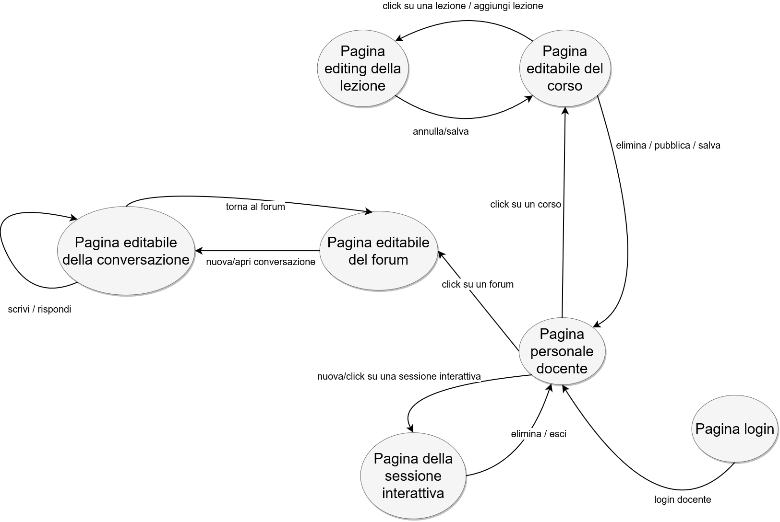
User Interaction Draft - Docente

Slide 45
CRC Cards
Utente
Responsabilità | Attributi | Collaboratori
Rappresentare un utente del sistema. | username email corsi | Lezione... Corso MetodoDiPagamento
Corso
Responsabilità | Attributi | Collaboratori
Rappresentare un corso all’interno del sistema. | nome categoria lezioni partecipanti docenti | Lezione Docente SessioneInterattiva Forum
Lezione
Responsabilità | Attributi | Collaboratori
Rappresentare una lezione e il materiale relativo. | titolo descrizione numero materiale | Corso Materiale

Slide 46
CRC Cards
Discussione
Responsabilità | Attributi | Collaboratori
Rappresentare una discussione all’interno del forum. | titolo utente messaggi | Messaggio Forum Utente
Messaggio
Responsabilità | Attributi | Collaboratori
Rappresentare un messaggio di una discussione. | testo utente | Utente Discussione
SessioneInterattiva
Responsabilità | Attributi | Collaboratori
Rappresentare una sessione interattiva programmata dal docente. | docenti data ora titolo corso partecipanti | Docente Utente Corso

Slide 47
CRC Cards
Materiale
Responsabilità | Attributi | Collaboratori
Rappresentare il materiale (video, file, immagini) che compone la lezione. | tipo descrizione contenuto | Lezione
Forum
Responsabilità | Attributi | Collaboratori
Rappresentare un forum di un corso, che raggruppa più discussioni. | corso discussioni | Discussione Corso
GestoreAutenticazione
Responsabilità | Attributi | Collaboratori
Rappresentare un metodo di autenticazione. |  | Utente MetodoDiPagamento
MetodoDiPagamento
Responsabilità | Attributi | Collaboratori
Rappresentare un metodo di pagamento con cui si possono acquistare i corsi. | Username email | Utente

Slide 48
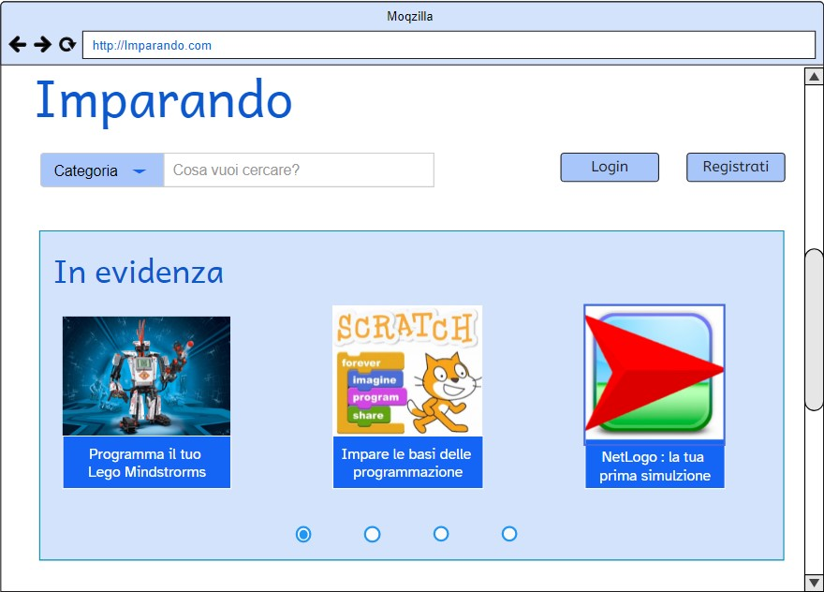
Mockups Web App

Slide 49
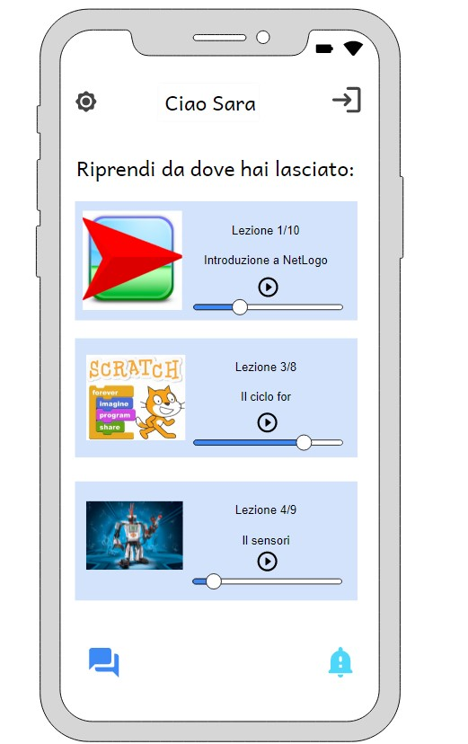
Mockups Android App

Slide 50
Thank you for your attention !
Questions?

